Slide 1


ОСНОВЫ
HTML

Slide 2
ПЛАН
Понятие HTML
История возникновения HTML
Структура документа
HTML элементы
4.1 Анатомия элементов
4.2 Виды элементов
4.3 Типы элементов
4.4 Вложенные элементы
5. Применение HTML в WEB
6. Список рекомендованных ресурсов

Slide 3

1.ПОНЯТИЕ HTML
HTML (Hypertext Markup Language) — это код, который используется для структурирования и отображения веб-страницы и её контента. Например: контент может быть структурирован внутри множества параграфов, маркированных списков или с использованием изображений и таблиц данных.

Slide 4
2. ИСТОРИЯ ВОЗНИКНОВЕНИЯ HTML
1969г. - Чарльз Гольдфарб (американский ученый), работающий в компании IBM, создал прототип языка для разметки технической документации, впоследствии названного GML. Позже ему придали статус международного стандарта — SGML (Standard Generalized Markup Language).
1980г. - Тим Бернерс-Ли, британский учёный, работающий в ЦЕРН (Европейская организация по ядерным исследованиям) предложил использовать гипертекст для связывания документов, что стало основой для создания HTML.
В 1991 году сотрудники европейского института физики частиц (CERN), занятые созданием системы передачи гипертекстовой информации через Интернет, выбрали в качестве основы для нового языка разметки гипертекстовых документов HTML (Hyper Text Markup Language — язык разметки гипертекста).

Slide 5
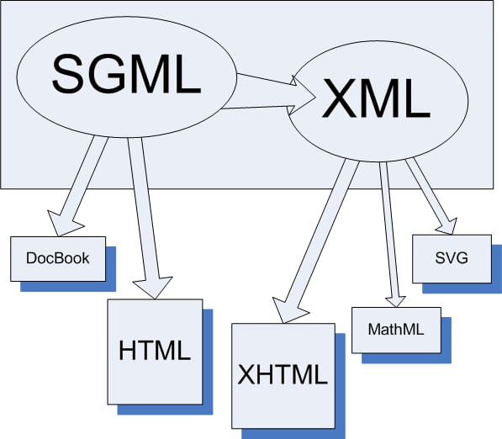
2. ИСТОРИЯ ВОЗНИКНОВЕНИЯ HTML

Slide 6
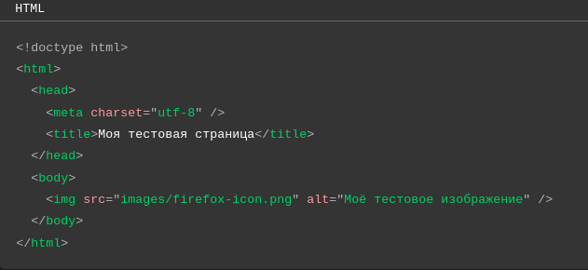
3. СТРУКТУРА
ДОКУМЕНТА

Slide 7

3. СТРУКТУРА ДОКУМЕНТА
Тег <html> — главный элемент в HTML. Он является корневым элементом веб-страницы и сообщает браузеру, что документ является HTML-документом. Всё содержимое документа, включая <head> и <body>, находится внутри этого тега.
Тег <head> в HTML-коде содержит основную информацию о документе: метаданные (например, заголовок окна или кодировку)
Тег <body> используется для размещения всего содержимого, которое отображается на веб-странице. К такой информации относятся текст, изображения, теги, скрипты JavaScript и так далее.

Slide 8
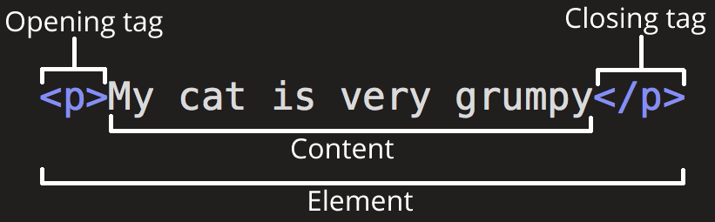
4. HTML ЭЛЕМЕНТЫ
Открывающий тег (Opening tag): Состоит из имени элемента (в данном случае, "p"), заключённого в открывающие и закрывающие угловые скобки.
Закрывающий тег (Closing tag): Это то же самое, что и открывающий тег, за исключением того, что он включает в себя косую черту перед именем элемента.
Атрибуты содержат дополнительную информацию об элементе, которую вы не хотите показывать. В данном случае, class — это имя атрибута, а editor-note — это значение атрибута.
4.1АНАТОМИЯ ЭЛЕМЕНТОВ

Slide 9
4.2ВИДЫ ЭЛЕМЕНТОВ
Все HTML-элементы делятся на две большие группы: блочные элементы, строчные элементы.

Slide 10
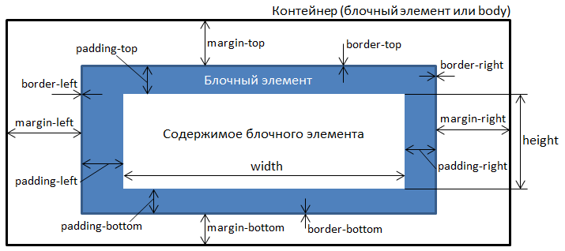
4.2.1БЛОЧНЫЕ
ЭЛЕМЕНТЫ
Блочные элементы — это такие элементы, которые в результате их объявления образуют блок на странице. Возможности блочных элементов:
задать фон;
обвести его контуром;
задать отступы от других блоков;
задать отступы элементам внутри блока;
переместить его в любую часть страницы.
Блочные элементы HTML представлены в большом количестве. Приведем в пример несколько блочных элементов, которые обозначаются тегами:
<address>; <video>; <article>; <table>; <canvas>; <section>; <div>; <p>; <figure>; <nav>; <footer>; <form>; <h1> – <h6>; <header> и др.

Slide 11
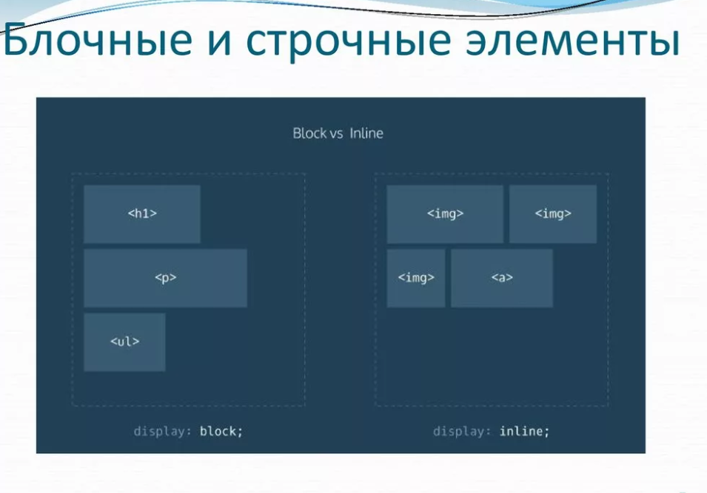
4.2.2 СТРОЧНЫЕ
ЭЛЕМЕНТЫ
Строчные элементы HTML не образуют блоков. А это значит, что они не размечают себе часть страницы. Их невозможно обвести контуром. Такие элементы прямиком воздействуют на контент внутри блока.
Отличие строчных элементов от блочных:
· блочный элемент HTML создает вокруг элемента «разрыв страницы» с отступами, выделяя элемент среди остальных, поэтому такой элемент может быть любого размера;
· строчный элемент ничего не создает вокруг элемента: ни разрывов, ни отступов, в общем, никак не отделяет элемент от других, поэтому его размер зависит от содержимого.
Несколько примеров строчных элементов, которые обозначаются тегами:
<a>; <var>; <strong>; <abbr>; <b>; <br>; <big>; <button>; <code>; <em>;
<img>; <input>; <label>; <script>; <span>

Slide 12
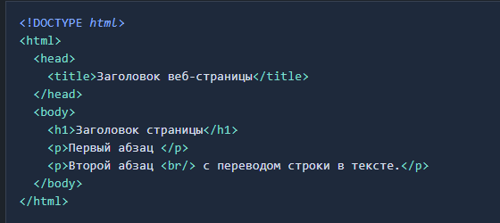
4.3 ТИПЫ ЭЛЕМЕНТОВ
HTML элементы бывают парные и одинарные.
Содержимое парного элемента пишется между открывающим <> и закрывающим </> тегами.
В одинарных элементах содержимого нет, поэтому их также называют пустыми. Закрывающего тега в этих элементах также нет. К одинарным элементам относится <br/>. Одинарными элементами HTML являются <area>, <base>, <br>, <col>, <embed>, <hr>, <img>, <input>, <keygen>, <link>, <meta>, <param>, <source>, <track> и <wbr>.

Slide 13
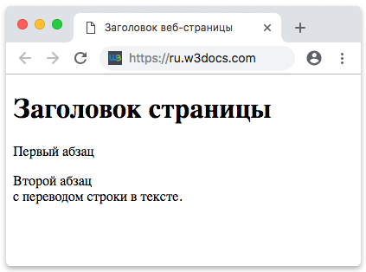
4.3 ТИПЫ ЭЛЕМЕНТОВ
Отображение HTML кода в браузере

Slide 14
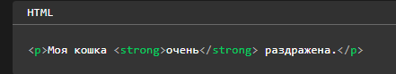

4.4 ВЛОЖЕННЫЕ ЭЛЕМЕНТЫ
Вы также можете располагать элементы внутри других элементов — это называется вложением. Если мы хотим заявить, что наша кошка очень раздражена, мы можем заключить слово «очень» в элемент <strong>, который указывает, что слово должно быть сильно акцентированно
ВЛОЖЕННЫЙ ТЕГ <STRONG>
НЕПРАВИЛЬНАЯ ВЛОЖЕННОСТЬ ЭЛЕМЕНТОВ!

Slide 15
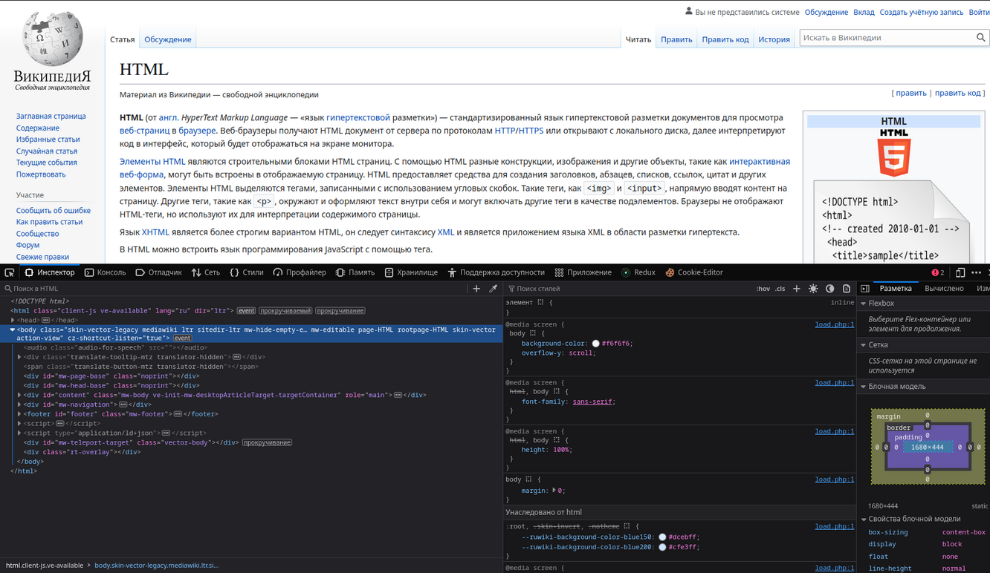
5. ПРИМЕНЕНИЕ
HTML В WEB
С ПОМОЩЬЮ ЯЗЫКА РАЗМЕТКИ HTML БРАУЗЕР ДЕЛАЕТ ЗАПРОС ПО АДРЕСУ, КОТОРЫЙ ВВЁЛ ПОЛЬЗОВАТЕЛЬ, И ПОЛУЧАЕТ ФАЙЛ В ФОРМАТЕ «.HTML». БРАУЗЕР РАСПОЗНАЁТ КОД, ВЫБИРАЕТ ЗНАКОМЫЕ ДЛЯ СЕБЯ СИГНАЛЫ: ПОНИМАЕТ, ЧТО НАПИСАТЬ СЛОВАМИ, ГДЕ ПОСТАВИТЬ ЗАГОЛОВОК И КАКОЙ ИМЕННО. ТАКИМ ОБРАЗОМ, КОД ИЗ ФАЙЛА ПРЕОБРАЗУЕТСЯ В НЕОБХОДИМЫЕ ВИЗУАЛЬНЫЕ ОБЪЕКТЫ.

Slide 16
СПИСОК ИСПОЛЬЗОВАННЫХ РЕСУРСОВ
1. HTML | MDN (mozilla.org)
2. HTML Учебник - Язык для создания веб-страниц — schoolsw3.com
3. HTML и HTML5. Описание тегов по основным разделам (html5book.ru)
4. HTML уроки с нуля - учебник для начинающих (html5css.ru)

